Slide 1
32_Резултат.

Slide 2
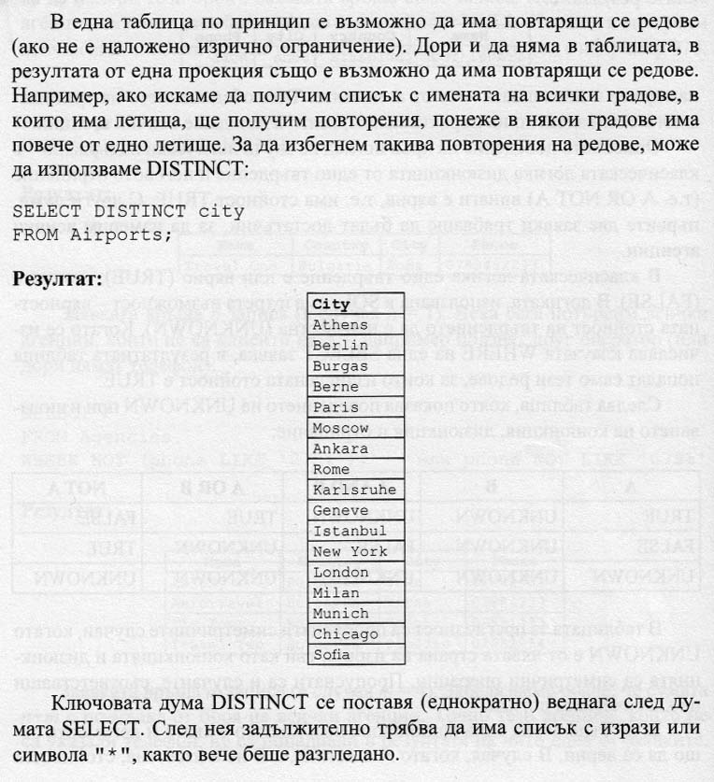
1. Премахване на повтарящи се редове.

Slide 3
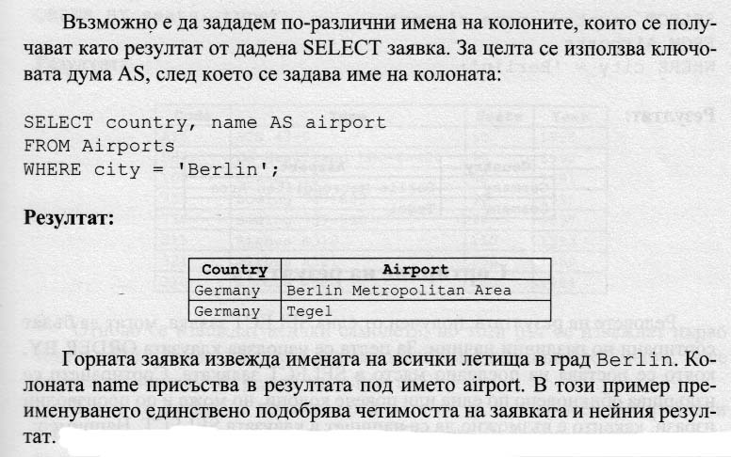
2. Преименуване

Slide 4
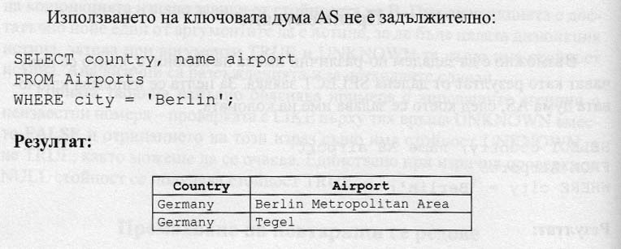
2. Преименуване

Slide 5
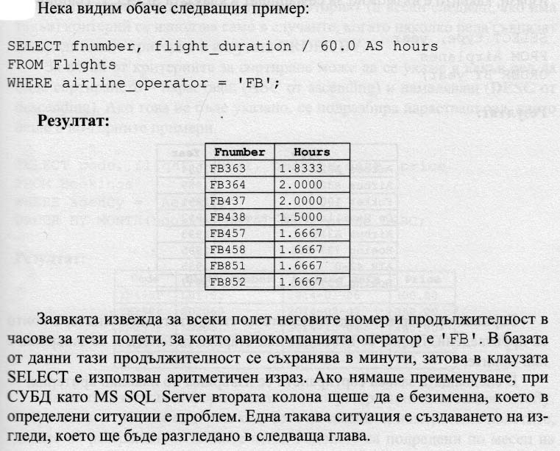
2. Преименуване

Slide 6
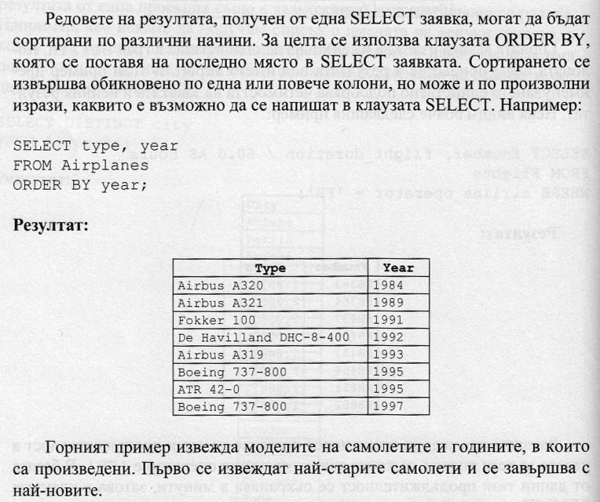
3. Сортиране на резултата.

Slide 7
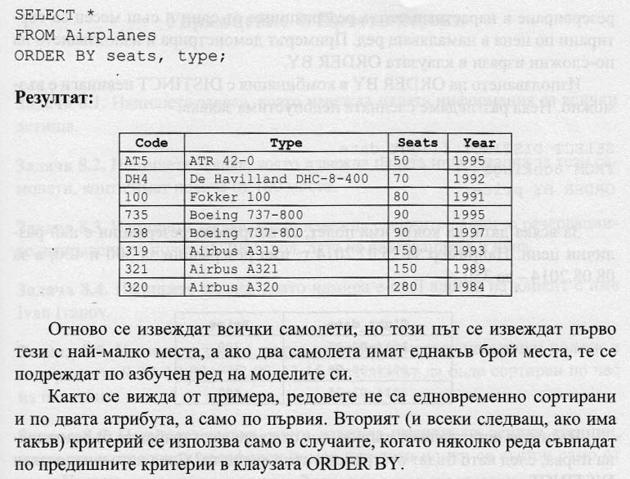
3. Сортиране на резултата.

Slide 8
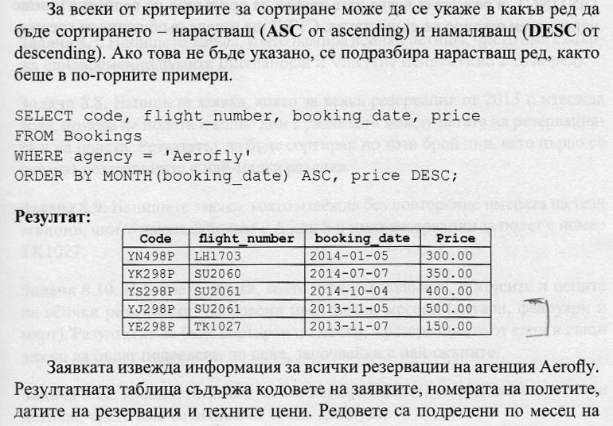

3. Сортиране на резултата.

Slide 9
Използвана литература
Ръководство по база от данни, Р. Христова, Д. Димитров

